Slide 1
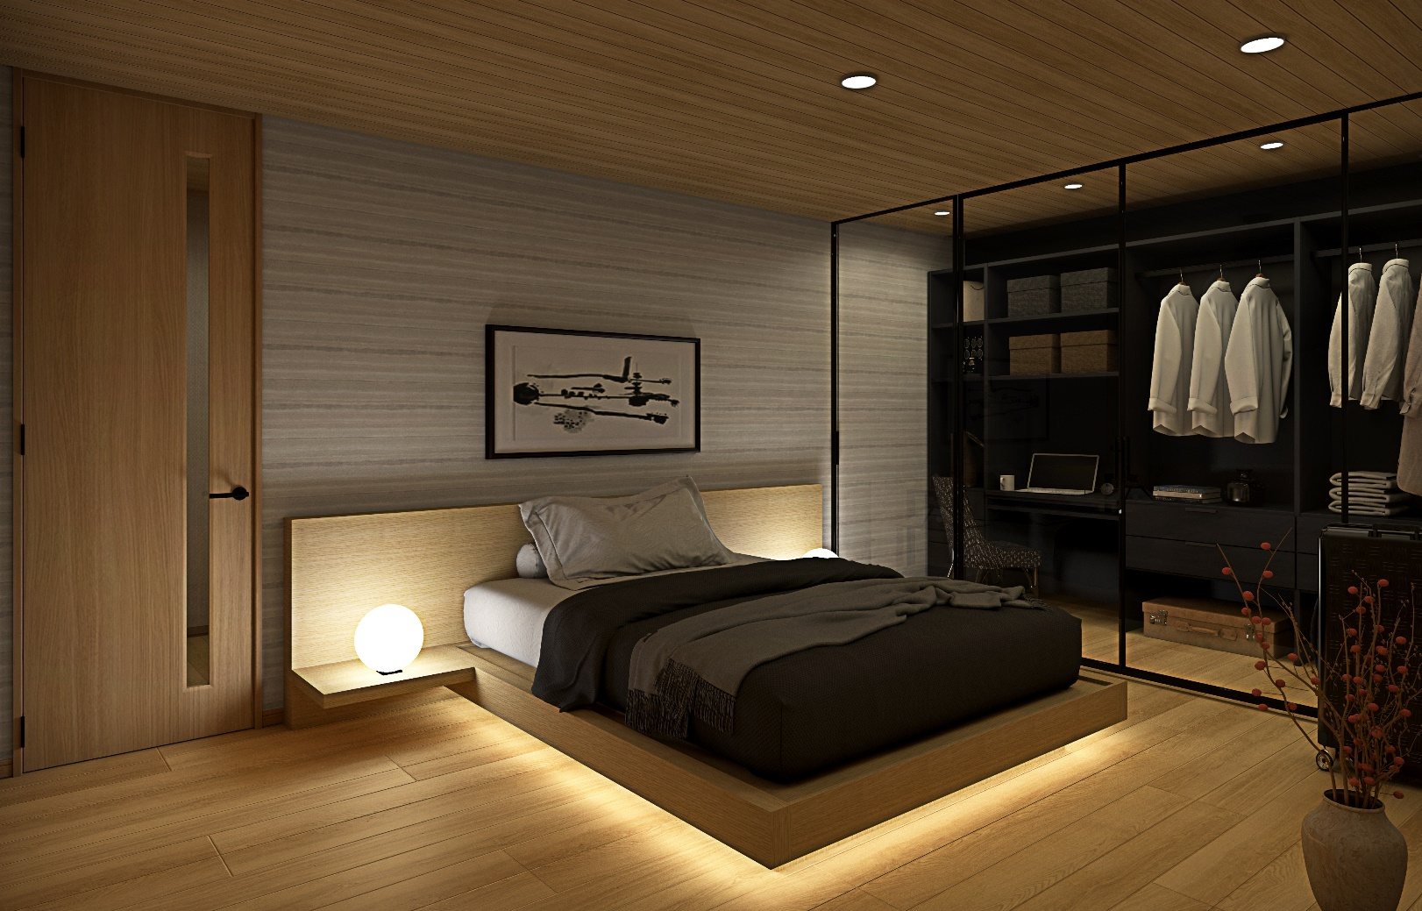
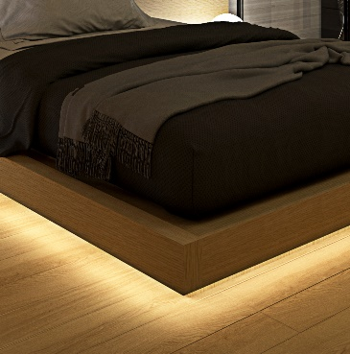
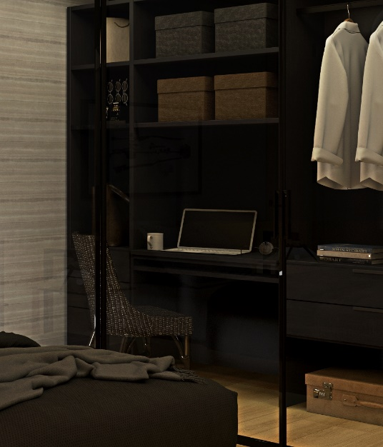
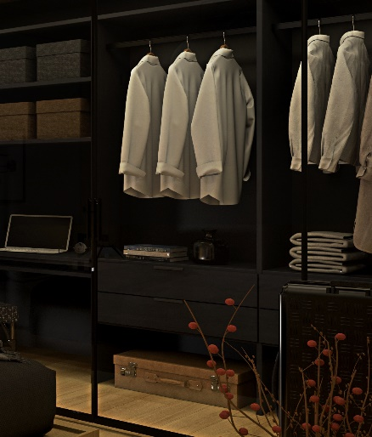
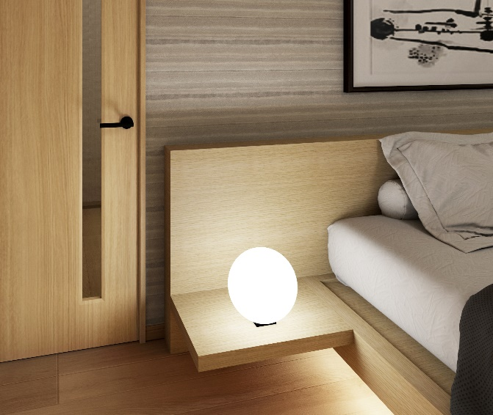
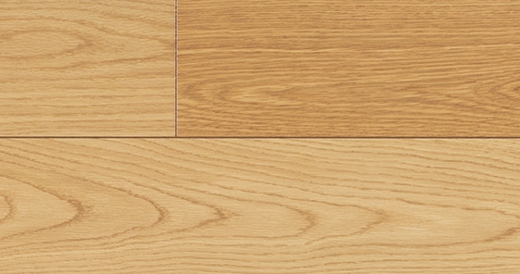
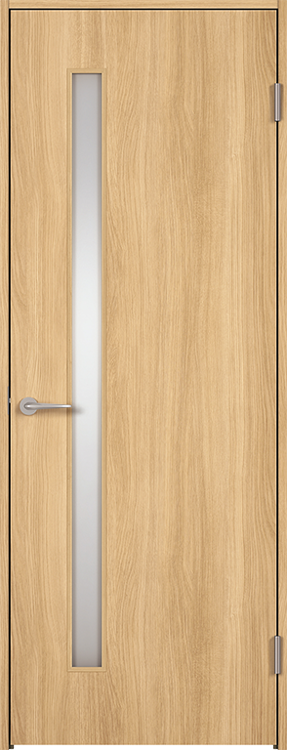
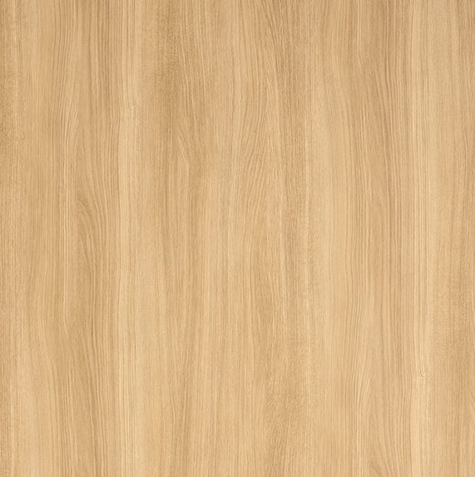
To be home - COMFORT
T-CO-01
COORDINATE
OAK CLEAR – IDEA OAK
内装ドア ：スタンダードレーベル SB型 イデアオーク柄
床 材 ：アーキスペックフロアーW クリア オーククリア
壁紙：品番SGB2024（サンゲツ）
壁紙：品番RE53384（サンゲツ）
幅木：イデアオーク柄
内装ドア：イデアオーク柄
床材： アーキスペックフロアーW クリア オーククリア

